Slide 1
Music Player
Intelligent software Lab.
전재원

Slide 2
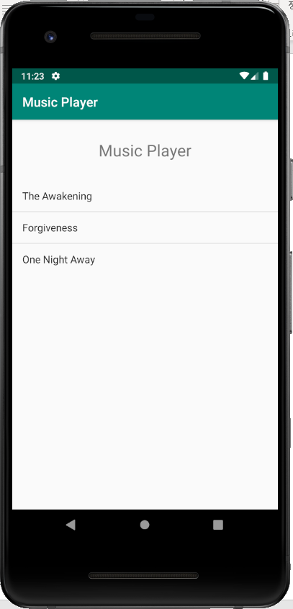
Music Player
개요
음악 리스트
음악 선택 시 음악 정보 및 재생
앨범 아트
음악 제목
아티스트
재생 화면에 음악 조정 버튼
재생
일시정지 > 해제
정지

Slide 3
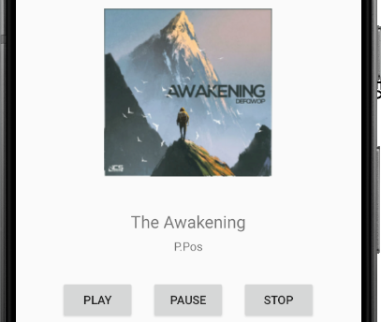
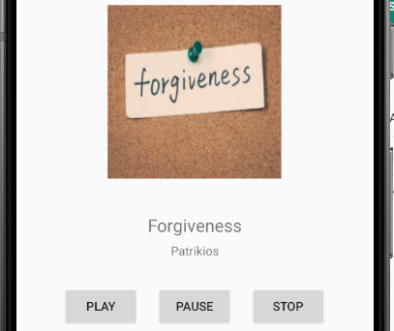
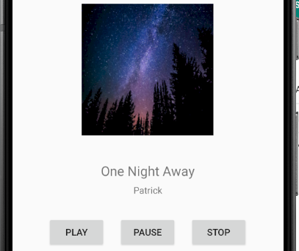
Music Player
음악 선택
음악 선택 시 음악 정보 및 재생
앨범 아트
음악 제목
아티스트
재생 화면에 음악 조정 버튼
재생
일시정지 > 해제
정지

Slide 4
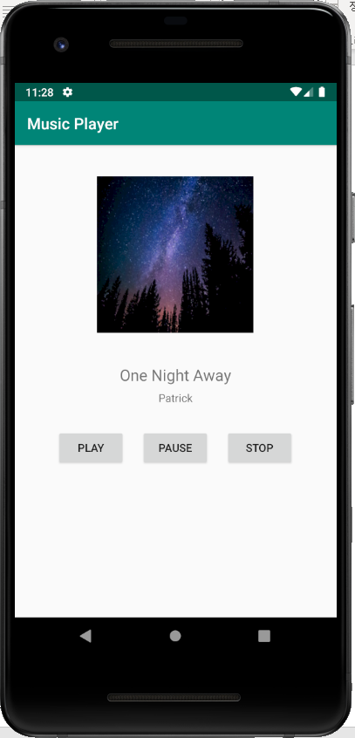

Music Player
음악 조정 버튼
재생(Play)
처음부터 재생
정지(Stop)
음악 정지
일시정지(Pause)
음악 일시정지
버튼 text이 Resume로 변경
다시 누를 경우 이어서 재생

Slide 5
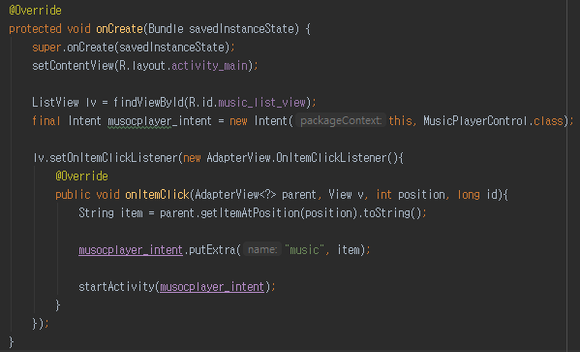
Hint
음악 리스트
선택한 음악 이름을 재생 액티비티로 전송

Slide 6
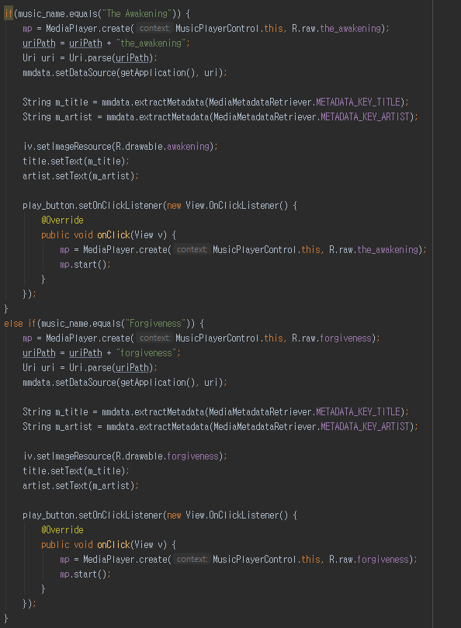
Hint
음악 재생 화면
전달 받은 제목을 기준으로 각각 조건문에 의해 Media Player 생성
중간 생략

Slide 7
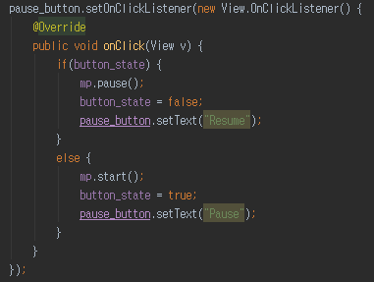
Hint
일시 정지 버튼
아래처럼 생성 가능 (다른 방법 사용 가능)

Slide 8
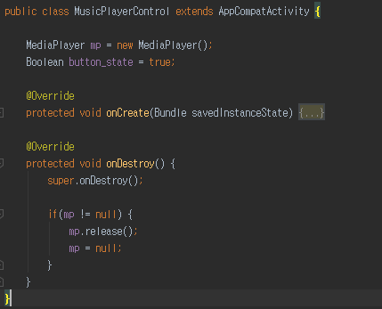
Hint
리소스 관리
MediaPlayer는 시스템 리소스를 많이 차지해서 아래와 같이 액티비티 제거 시 MediaPlayer도 제거해야 함

Slide 9
Finish
실습자료 제출
dhodksehla@naver.com
[모바일 프로그래밍] 201816042_1023_전재원
가상 안드로이드 실행 결과 및 코드 복사 후 제출
과제는 아니지만 실습 평가 지표로 사용
다음 실습 전까지 제출
주말에 예제 코드 공개

